Slide 1

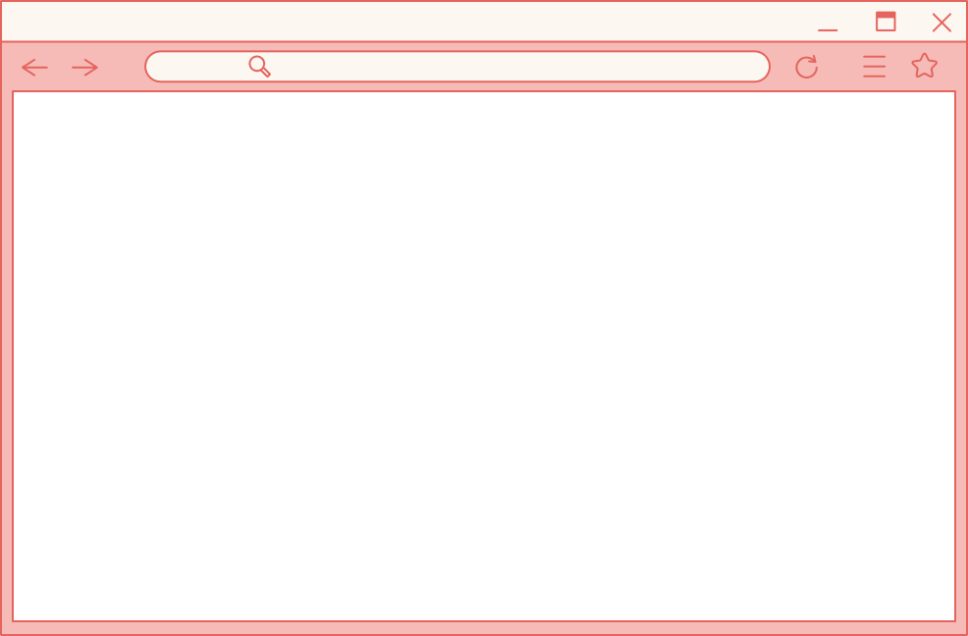


Web Tour Long Phúc
Báo cáo Lập trình Web
Sinh viên thực hiện:
- Nguyễn Phi Long – 21130437
- Nguyễn Đức Phúc – 21130479
GVHD: ThS. Lê Phi Hùng

Slide 2

Giới thiệu đồ án
Các tính năng cơ bản
Kỹ thuật
Kết quả

Slide 3


Giới thiệu đồ án
• Đề tài: Xây dựng website Du lịch – Công ty Du lịch Long Phúc
• Mục đích: Giới thiệu tour du lịch và hỗ trợ khách hàng đặt tour
• Đối tượng sử dụng: Khách hàng và Quản trị viên

Slide 4
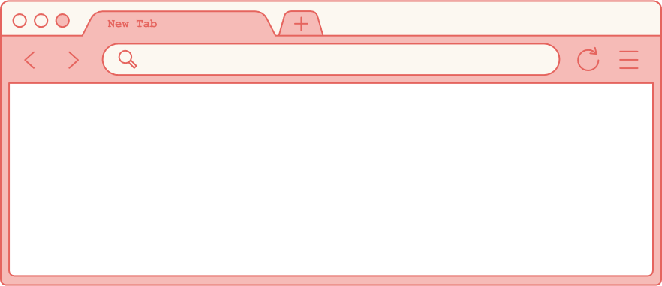

Các tính năng cơ bản

Slide 5


• Xem danh sách tour du lịch
• Xem chi tiết tour
• Đăng ký / Đăng nhập
• Đặt tour du lịch
• Quản lý tour (Admin)

Slide 6
Kỹ thuật web sử dụng

Slide 7

• JSP, JSTL: Hiển thị giao diện động
• Servlet: Xử lý nghiệp vụ và điều hướng
• JDBC: Kết nối và thao tác CSDL MySQL
• HTML, CSS, JavaScript cơ bản
• Mô hình MVC

Slide 8
Phân công công việc nhóm

Slide 9
Viết chủ đề hoặc ý tưởng của bạn
Thành viên | MSSV | Công việc
Nguyễn Phi Long | 21130437 | Thiết kế giao diện HTML/CSS, thiết kế CSDL; xử lý đăng nhập; kết nối database, hiển thị danh sách tour, chi tiết tour; thiết kế form.
Nguyễn Đức Phúc | 21130479 | Thiết kế giao diện HTML/CSS; xây dựng backend bằng Servlet, JDBC; xây dựng JSP, JSTL; Thiết kế giao diện HTML/CSS

Slide 10
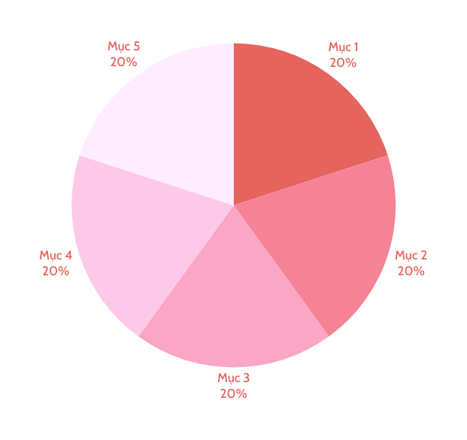

Kết quả đạt được
  Biết được cơ bản kiến thức về lập trình web
  Thực hành kỹ năng team- work
  Làm ra được sản phẩm lập trình web cơ bản
  Áp dụng các kỹ thuật web cơ bản vào đồ án
  Hiện thực nội dung đã học được

Slide 11

Xin cảm ơn mọi người!

